Slide 1
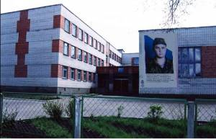
Музей «История школы» МБОУ СОШ №4 имени Евгения Родионова г. Кузнецка

Slide 2
Контактная информация
МБОУ СОШ №4 им. Е. Родионова г. Кузнецка
Ул. Рабочая, 331
Тел. 8(84157) 3-35-03; 8(84157) 3-22-27

Slide 3
Деятельность музея опирается
● на Федеральный закон «О днях воинской славы (победных днях) России» от 10 февраля 1995г.
● на программу «Школьный музей»
● на положение о деятельности историко-патриотического клуба «Истоки»

Slide 4
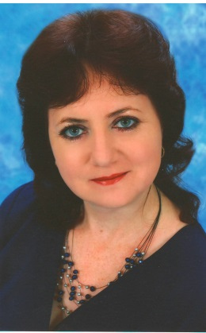
Руководитель музея
Клюева Марина Васильевна
окончила исторический факультет ПГПУ им. Белинского 2003 году. С 2005 г по настоящее время работает учителем истории и обществознания в МБОУСОШ № 4 им. Е. Родионова г. Кузнецка.

Slide 5
Муниципальное бюджетное общеобразовательное учреждение средняя школа №4 им. Е. Родионова г. Кузнецка.
Краткая справка по музею «История школы»
МБОУ СОШ №4 им. Е. Родионова.
В нашей школе действует музей, созданный ещё в 2005 году. Изначально он задумывался как площадка для патриотического воспитания учащихся: проведения «Уроков мужества», «Уроков памяти», викторин, конкурсов, посвященных знаменательным датам, государственным праздникам. Материальная база была соответствующей: оформлены стенды «Истоки школы», «Школа в годы войны», «Ветераны педагогического труда», «Гордость школы - её выпускники», «Бессмертный полк».
С 2009 года школа стала именной: после обращения педагогической и родительской общественности к Правительству Пензенской области школе было присвоено имя воина-мученика Евгения Родионова; на территории школы возведён памятник. Это дало новый толчок для развития и музейного фонда, и духовно-патриотического воспитания в целом. На основе собранного материала был оформлен отдельный стенд «Воин-мученик Евгений Родионов»; собраны экспонаты, публикации, книги, памятные знаки, подготовлены экскурсии. Благодаря публикациям в центральной прессе, имя Евгения Родионова стало известно по всей России и за рубежом. Музей начали посещать учащиеся из других школ Кузнецка и Кузнецкого района; Самары, Ульяновска, Димитровграда, Пензы, Сызрани, Мордовии. Приезжали представители казачьего движения из Украины. Возложение венков и цветов к памятнику Евгению Родионову стало доброй традицией при праздновании Дня защитника Отечества, Дня пограничника, Дня победы, других праздников. Традиционными стали и патриотические мероприятия внутришкольного и городского уровня, проводимые на площадке рядом с памятником.
Со временем музей и памятник стали местом паломничества православных членов патриотических сообществ: так, в 2015 и 2016 гг. в рамках паломничества по святым местам школу посетили байкеры Всероссийского клуба «Ночные волки»; приезжали паломники из подмосковья, из Жадовского монастыря (Ульяновская обл.).
Со дня открытия памятника завязалась крепкая дружба с мамой героя - Любовью Васильевной Родионовой. Ежегодно и не один раз она приезжает в школу для встречи с учащимися; благодаря ей, музей пополнился многими экспонатами, подлинными наградами её сына, его личными вещами. Любовь Васильевна каждый раз привозит с собой интересных людей: музыкантов, поэтов, писателей, архитекторов, актёров. Незабываемыми стали встречи с участниками сериала «След»; с автором книг о Евгении Родионове священником Георгием Хановым; храмостроителем Дмитрием Голышевым.

Slide 6
Главной целью деятельности музея является воспитание молодого поколения на боевых и трудовых традициях своих земляков, на примере выпускников школы, развитие исследовательской деятельности, любви к родному краю, формирование у молодёжи высоких патриотических чувств, ответственности за судьбу Отечества, высокой нравственности.
Основными направлениями деятельности музея являются:
поисково-краеведческое,
исследовательское,
патриотическое,
просветительское,
воспитательное.
Постоянно совершенствуется организация сбора материала для музея, разрабатываются мероприятия по воспитанию молодёжи, создаются новые экскурсии по военно-патриотической тематике, проводятся музейные уроки, планируются индивидуальные задания для учащихся.
Гордостью музея являются следующие экспонаты:
- подлинные письма с фронта,
- подлинные письма выпускников разных лет,
- фотографии военных лет,
- фотографии выпускников школ,
- фотографии, связанные с Е. Родионовым,
- экспонаты, посвящённые Е. Родионову.
Музейный фонд широко используется в учебно-методической и воспитательной работе школы. В школе проходят уроки Мужества, общешкольные линейки, митинги, уроки памяти, мероприятия, посвященные памятным датам, которые связаны с именем с Е.Родионова. Музей организует выездные выставки.
Музей школы имеет большую перспективу в своём развитии, постоянно пополняется фондами и исследовательскими работами. Музей школы активно сотрудничает с архивом города Кузнецка, МУ «Кузнецкая ЦГБ», МУ «Кузнецкий культурно-выставочный центр».

Slide 7
Экскурсионный материал
Перечень тем:
Истоки школы (история школы 1894-1941 гг.)
Школа в годы войны
Всё для фронта, всё для победы.
Воспоминания учащихся о школе военных лет.
Трудовой фронт.
Никто не забыт, ничто не забыто.
Уходили на фронт сыновья.
III Ветераны педагогического труда.
IV Гордость школы- её выпускники.
V «Слово о солдате»
Школьный музей обладает практически неограниченным потенциалом воспитательного воздействия на умы и души детей и подростков. Участие в поисково-собирательной работе, встречи с интересными людьми, знакомство с историческими фактами помогают учащимся узнать историю и проблемы родного края изнутри, понять, как много сил души вложили их предки в экономику и культуру края, частью которого является семья и школа. Это воспитывает уважение к памяти прошлых поколений, бережное отношение к культурному и природному наследию, без чего нельзя воспитать патриотизм и любовь к своему Отечеству, к малой родине.
Главное, ради чего создавался наш школьный музей – дети: их обучение, воспитание и развитие. Цель музейной деятельности – формирование чувства ответственности и гордости за своё Отечество, школу, семью, т.е. чувства сопричастности к прошлому и настоящему малой родины.
Сейчас уже ни у кого не вызывает сомнения, что приобщение к культуре следует начинать с самого раннего детства, когда ребенок стоит на пороге открытия окружающего мира.
Наше краеведческое объединение принимает активное участие в школьных, городских и областных мероприятиях. В 2013 г. наша программа «Школьный музей» заняла третье место в областном конкурсе « Растим патриотов России» В 2014г. научно исследовательская работа «Ветеран Великой Отечественной войны Сергей Петрович Трофимов – гордость нашей школы» заняла третье место на городском конкурсе
«Старт в науку» На базе школьного музея в 2013 году был создан историко-краеведческий клуб «Истоки»
В 2019г. научно исследовательская работа « Работа средней школы №4 в годы Великой Отечественной войны»» заняла второе место на городском конкурсе «Старт в науку»

Slide 8
Развитие музея и духовно-патриотического воспитания, общение с героями, искренне любящих Родину, привело к мысли о формировании кадетского движения. Тем более, опыт общения с кадетами из Димитровграда, Заречного, Пензы уже был.
Кадетское движение организовано в школе с 2014 г. Сегодня именно кадеты принимают самое активное участие в поисковой деятельности школьного музея. Являются самыми активными членами школьного историко –патриотического клуба «Истоки». Они буквально по крупицам собрали информацию о создании в нашем городе в годы Великой Отечественной войны 13- го Запасного истребительного авиационного полка. Разыскали ветерана этого полка - Сорокина Виктора Викторовича, который стал их наставником. Они уже сами организуют и проводят уроки мужества, общешкольные линейки, митинги, и другие мероприятия, посвященные памятным датам, связанным с именем Е. Родионова. В ноябре 2016 г. кадеты совершили паломническую поездку в Московскую область, во время которой посетили могилу Евгения Родионова (с. Курилово). Там познакомились с представителями Всероссийского движения «Юнармия», и уже юнармейцы из подмосковья посетили школу в 2017 г. вместе с Л.В. Родионовой. Наставниками кадетов стали члены Кузнецкой общественной организации ветеранов погранслужбы «Рубеж», подарившими школьному музею замечательное издание, посвящённое 100-летию пограничной службы России.

Slide 9
Развитие музея и духовно-патриотического воспитания, общение с героями, искренне любящих Родину, привело к мысли о формировании кадетского движения. Тем более, опыт общения с кадетами из Димитровграда, Заречного, Пензы уже был. Кадетское движение организовано в школе с 2014 г.
Сегодня именно кадеты принимают самое активное участие в поисковой деятельности школьного музея. Являются самыми активными членами школьного историко –патриотического клуба «Истоки». Они буквально по крупицам собрали информацию о создании в нашем городе в годы Великой Отечественной войны 13- го Запасного истребительного авиационного полка. Разыскали ветерана этого полка - Сорокина Виктора Викторовича, который стал их наставником. Они уже сами организуют и проводят уроки мужества, общешкольные линейки, митинги, и другие мероприятия, посвященные памятным датам, связанным с именем Е. Родионова. В ноябре 2016 г. кадеты совершили паломническую поездку в Московскую область, во время которой посетили могилу Евгения Родионова (с. Курилово). Там познакомились с представителями Всероссийского движения «Юнармия», и уже юнармейцы из подмосковья посетили школу в 2017 г. вместе с Л.В. Родионовой. Наставниками кадетов стали члены Кузнецкой общественной организации ветеранов погранслужбы «Рубеж», подарившими школьному музею замечательное издание, посвящённое 100-летию пограничной службы России.

Slide 10
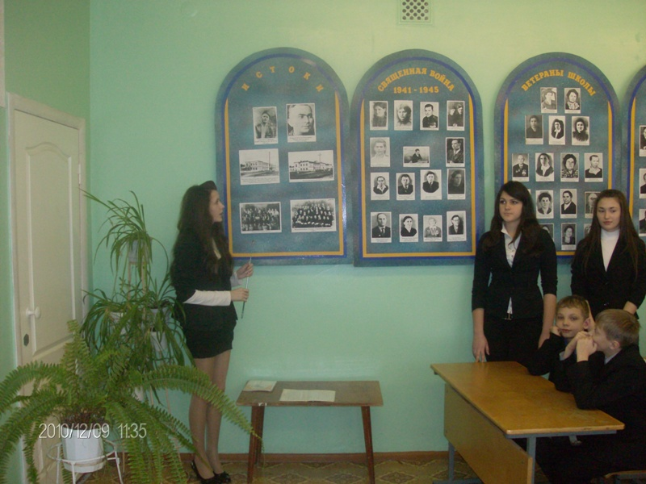
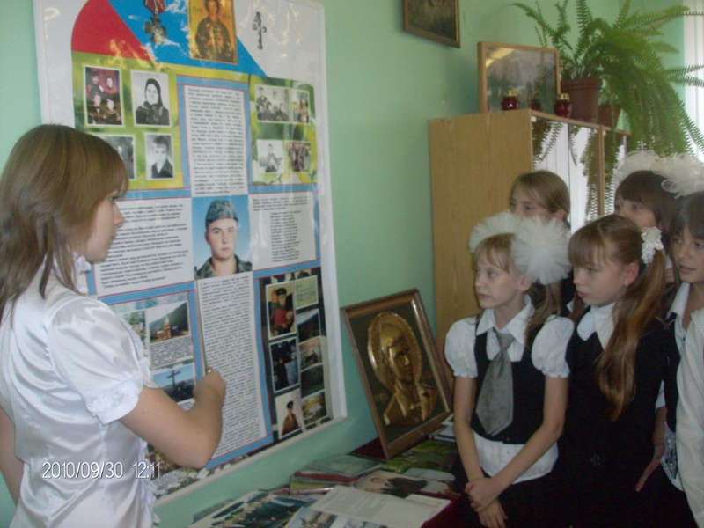
Школьный музей 2005г.

Slide 11
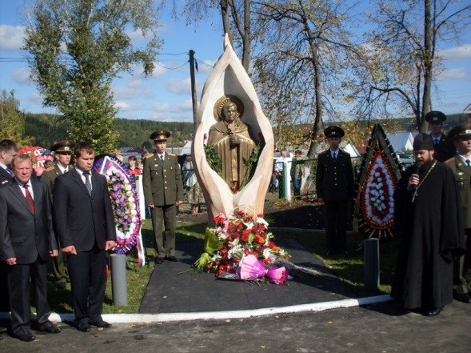
Открытие памятника воину – мученику
Евгению Родионову

Slide 12
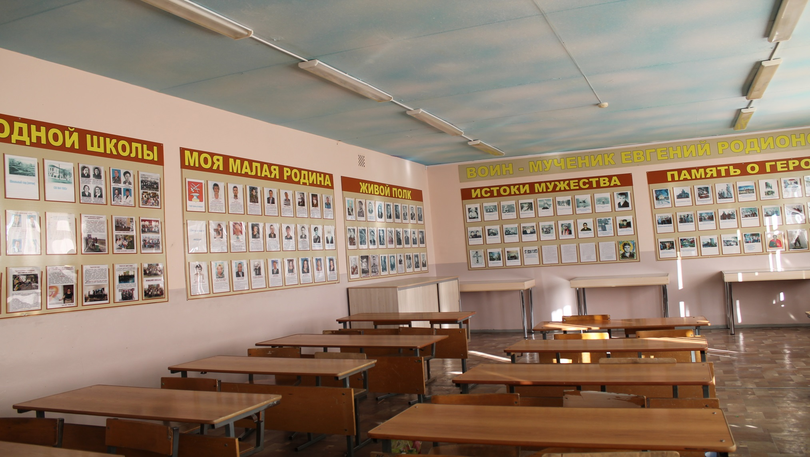
Школьный музей 2014г.

Slide 13
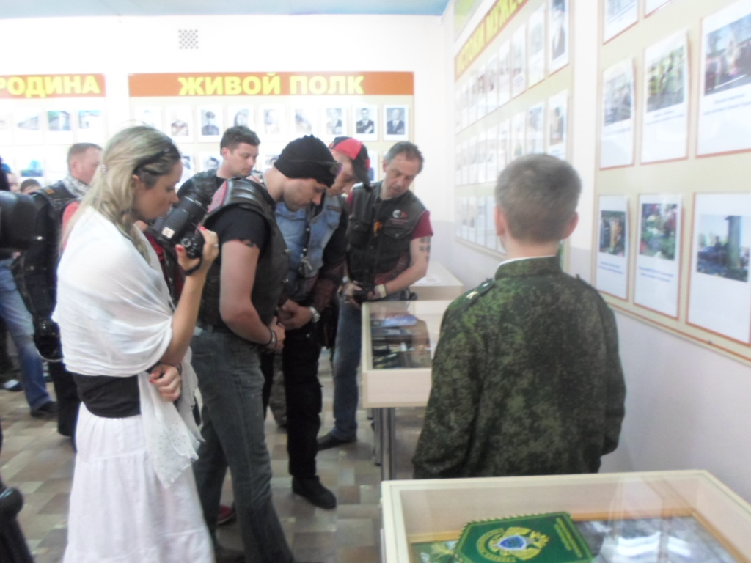
Экскурсия

Slide 14
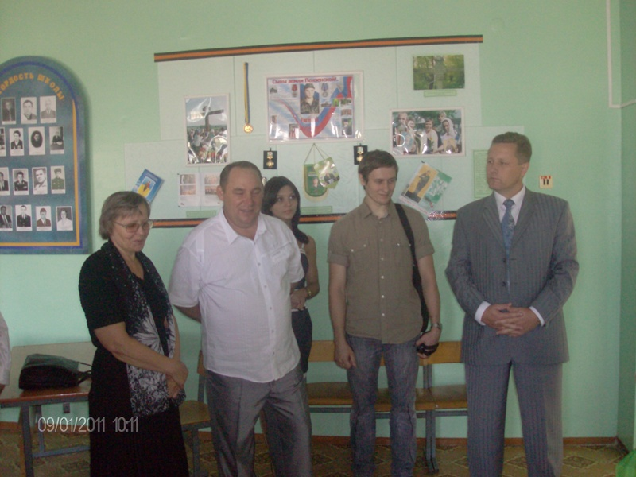
Л. В. Родионова в школьном музее

Slide 15
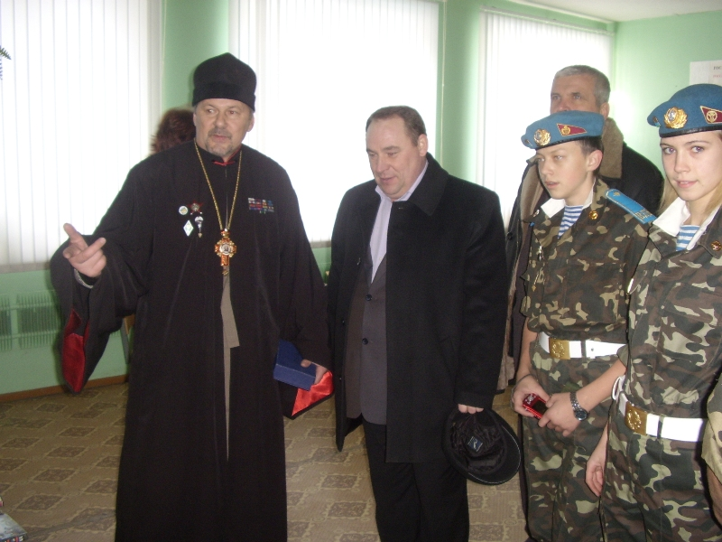
Автор книг о Е. Родионове Георгий Ханов в школьном музее

Slide 16
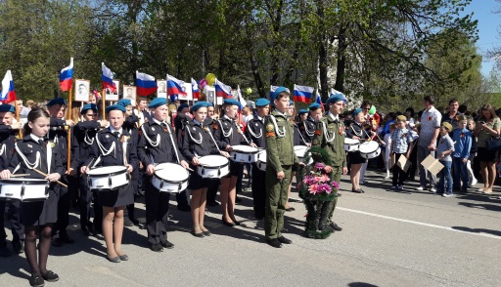
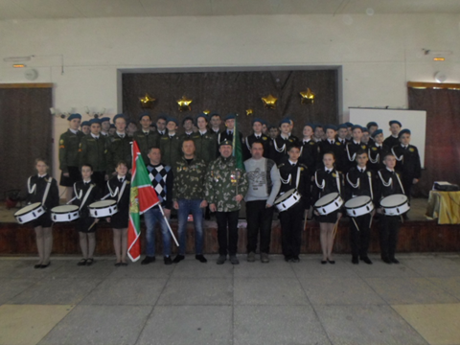
День Победы

Slide 17
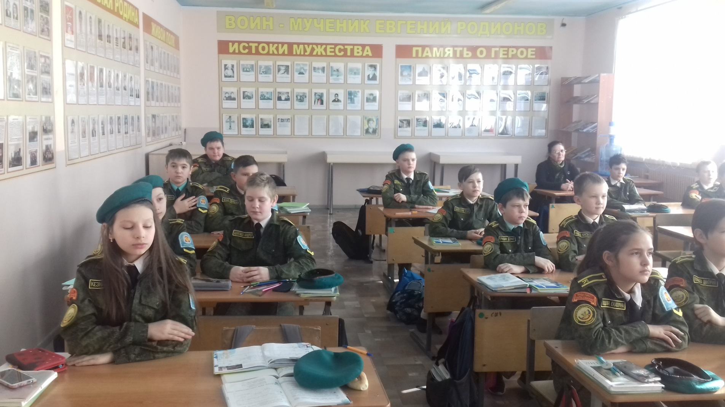
Школьный музей 2020 год

Slide 18
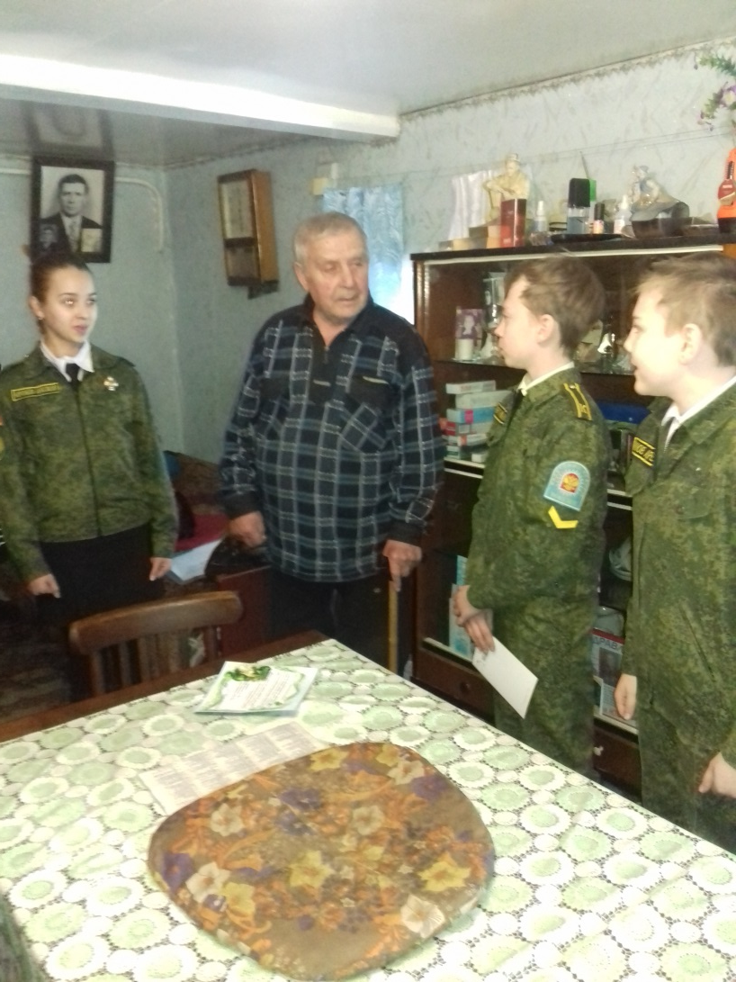
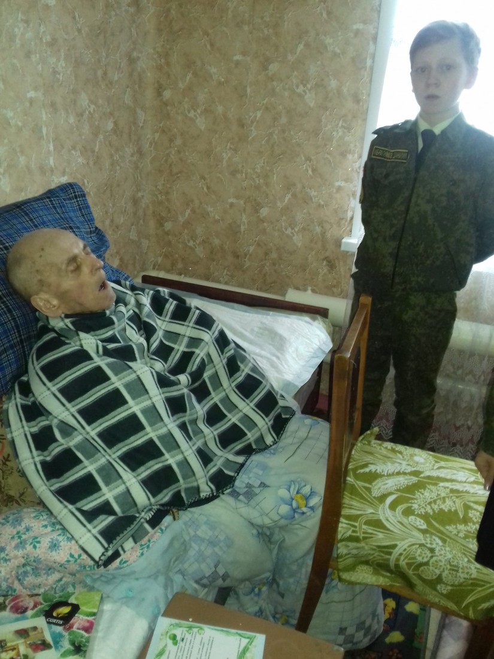
Кадеты в гостях у ветеранов Великой Отечественной войны

Slide 19
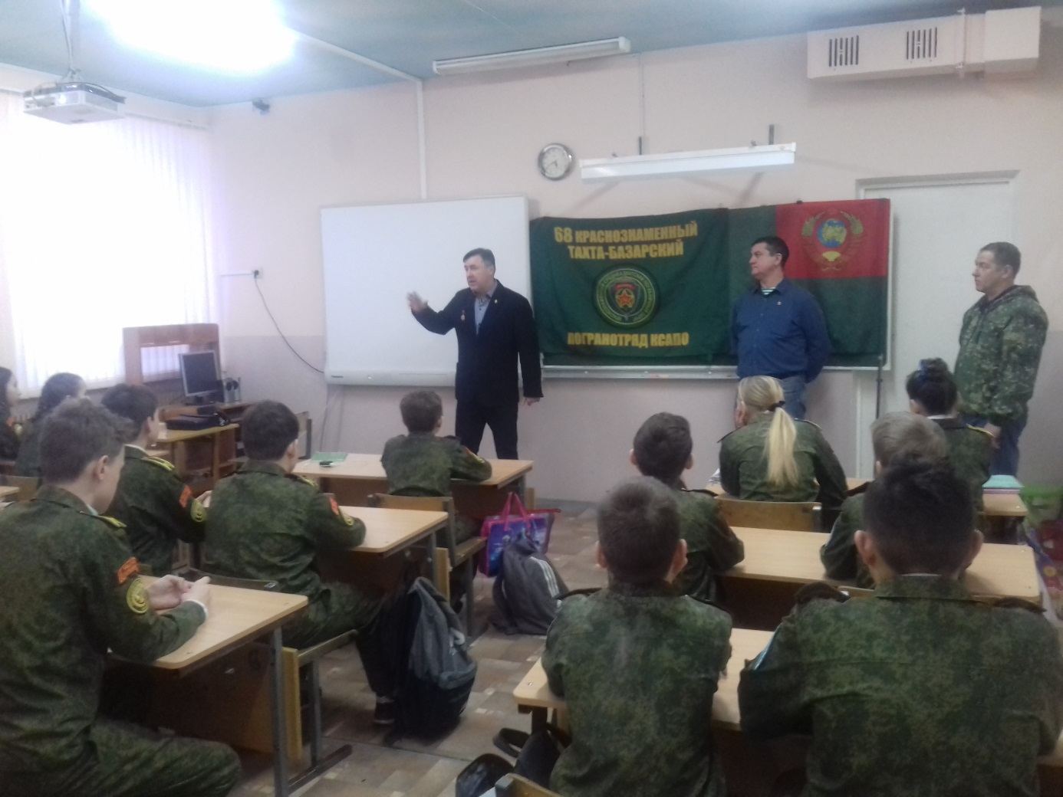
Наставники кадетов - члены Кузнецкой общественной организации ветеранов погранслужбы «Рубеж»

Slide 20
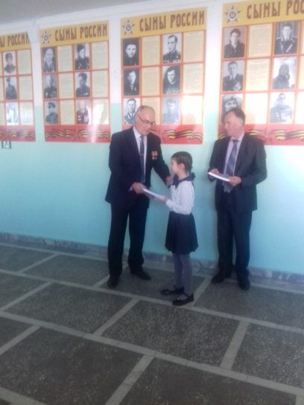
Городской проект «Книга Памяти»
В рамках реализации городского проекта «Книга Памяти», приуроченного к празднованию 80 -летия Великой Победы, учащиеся МБОУ СОШ №4 им. Е. Родионова города Кузнецка собрали материал о 75-ти участниках Великой Отечественной войны. В их число вошли как Герои Советского Союза, так и герои-земляки, прошедшие дорогами войны. Особо ценными стали материалы о выпускниках школы разных лет, совершивших ратный подвиг на полях сражений. Ознакомиться с материалами в электронном виде можно на школьном сайте. К 9 Мая будет выпущена школьная Книга Памяти в печатном виде и помещена в школьном музее. Также начата работа по обновлению и дополнению музейного стенда «Бессмертный полк». Учащиеся и педагогический состав МБОУ СОШ № 4 им. Е. Родионова города Кузнецка масштабно отметили День защитника Отечества. День начался с проведения торжественной линейки, посвящённой открытию экспозиции пяти стендов «Сыны России», на которых представлены материалы и фотографии 30-ти героев Великой Отечественной войны. Большая часть экспозиции посвящена нашим землякам, родившимся и проживавшим в Пензенской области, городе Кузнецке. Многим из них за мужество и героизм, проявленных на полях сражений, присвоено высокое звание Героя Советского Союза. Отдельный стенд посвящён тем кузнечанам, чьи бюсты установлены на Холме воинской славы города Кузнецка. Особое внимание привлекли материалы, собранные самими учащимися и педагогическими работниками школы. Все публикации размещены на школьном сайте, и они обязательно будут пополнены к Дню Победы.

